Slide 1
  4.2.Khái niệm văn hoá và môi trường văn hoá
  4.2.1Khái niệm văn hoá và môi trường văn hoá
  4.2.2 Văn hoá gia đình và các ảnh hưởng của nó đến hành vi con người
  .
Chương 4: MỐI QUAN HỆ GIỮA HÀNH VI CON NGƯỜI VÀ MÔI TRƯỜNG XÃ HỘI
Mục tiêu:
Hiểu được khái niệm văn hóa
Hiểu được sự tác động của môi trường văn hóa đến hành vi con người
Hiểu được văn hóa gia đình và ảnh hưởng của nó đến hành vi con người

Slide 2
4.2.1.Khái niệm văn hoá và môi trường văn hoá
4.2.1.1 Khái niệm văn hóa
Văn hóa bao gồm cả thái độ và giá trị được chia sẻ thông qua biểu tượng rõ ràng như ngôn ngữ, âm nhạc, phong tục tập quán và hôn nhân…Các thái độ và giá trị được truyền từ thế hệ này sang thế hệ khác. Thái độ có thể tồn tại dưới nhiều hình thức, từ việc ủng hộ một hệ tư tưởng chính trị cho dến việc dành tình cảm, niềm tin cho các chuẩn mực, đạo đức tôn giáo (Larsen,1972)

Slide 3
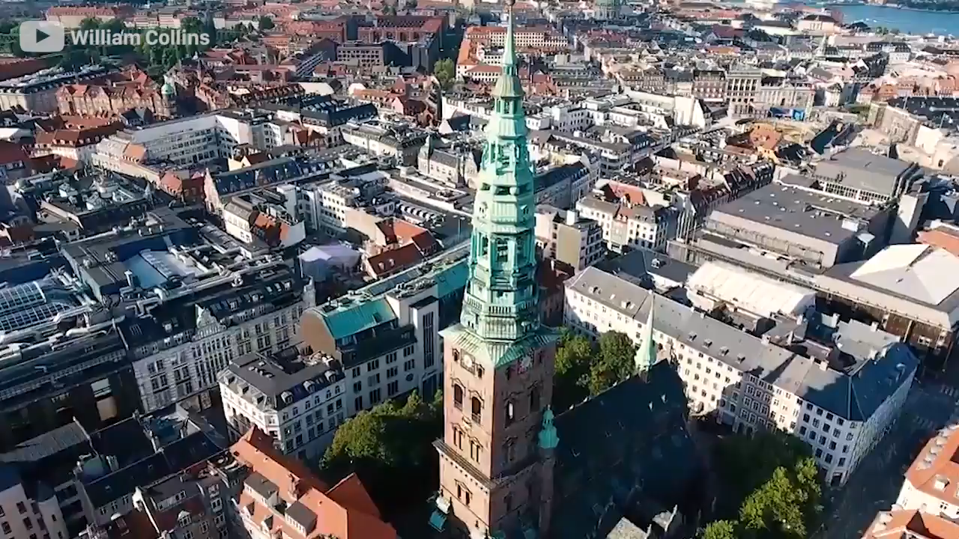

Slide 4
Thái độ sống của Người Bắc Âu: Sống đơn giản, ít ham muốn để tâm linh an bình
“Tiền là thứ có thể để dành được còn thời gian thì không. Bạn sử dụng thời gian như thế nào thì chất lượng cuộc sống của bạn sẽ như thế ấy.”
“Cơm tất nhiên là không thể không ăn, nhưng không nhất thiết phải ăn quá ngon. Tiền cố nhiên không thể không có, nhưng không nhất thiết phải có quá nhiều”.
“Đừng suy xét đến thu nhập, trước tiên hãy hỏi mình thích hay không thích, bởi vì công việc mình phải thích thì mới làm tốt được nó”
Nguồn: (https://trithucvn.org/van-hoa/nguoi-bac-au-song-don-gian-it-ham-muon-vat-chat-de-tam-linh-an-binh.html)

Slide 5
4.2.1.1 Khái niệm văn hóa
“Văn hóa là hệ thống động lực của các quy tắc chung và riêng được các nhóm xã hội xây dựng nhằm duy trì lối sống, bao gồm những nguyên tắc, giá trị, quan niệm, chuẩn mực và mô hình hành vi, cái chung cho nhóm nhưng được hiện thực hóa bằng sự thống nhất đặc thù bên trong nhóm, được truyền từ thế hệ này sang thế hệ khác, tương đối ổn định và có khả năng thay đổi theo thời gian” (David Matsumoto,2000)

Slide 6
Tóm lại
Văn hóa là thái độ và giá trị sống, là quy tắc chung và riêng được các nhóm xã hội xây dựng nhằm duy trì lối sống. Là nguyên tắc, giá trị, quan niệm, chuẩn mực và mô hình hành vi, cái chung cho nhóm được truyền từ thế hệ này sang thế hệ khác, tương đối ổn định và có khả năng thay đổi.

Slide 7
4.2.1.2. Vai trò của văn hóa đối với hành vi cá nhân
Văn hóa ảnh hưởng đến hành vi của cá nhân như thế nào?

Slide 8
4.2.1.2. Vai trò của văn hóa đối với hành vi cá nhân
Theo Cole (1996), … văn hóa đã tạo ra khuôn khổ cho các tương tác xã hội, đến lượt mình các tương tác này dẫn đến quá trình nội tâm hóa các giá trị văn hóa.
VD: “Tự tin - Tự trọng - Trung hậu - Đảm đang”

Slide 9
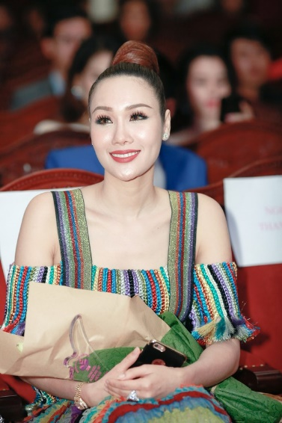
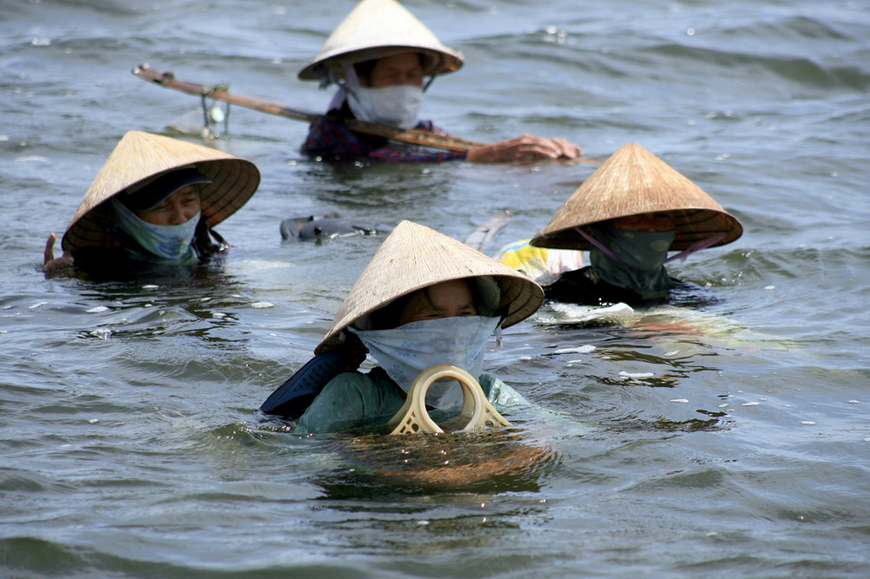
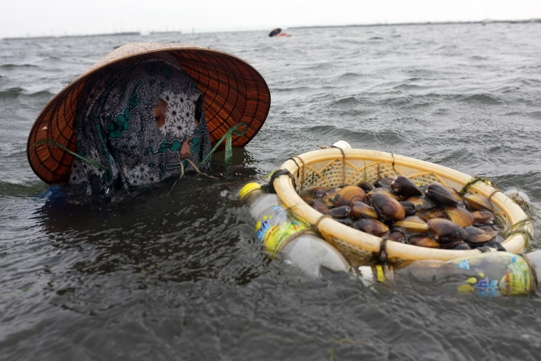
Tóm lại
Hoa hậu Quý bà châu Á Kim Nguyễn Giám đốc điều hành công ty TNHH thương mại Nông Phú,
danh hiệu vinh danh Người Phụ Nữ Nhân Ái
http://nguoiphunucuanam.com/tin-moi/vinh-danh-nhung-doanh-nhan-truyen-lua-cho-doi.html https://vtv.vn/thu-vien-anh/lam-lu-bat-dam-tria-tren-pha-tam-giang-20140823135207304.htm

Slide 10
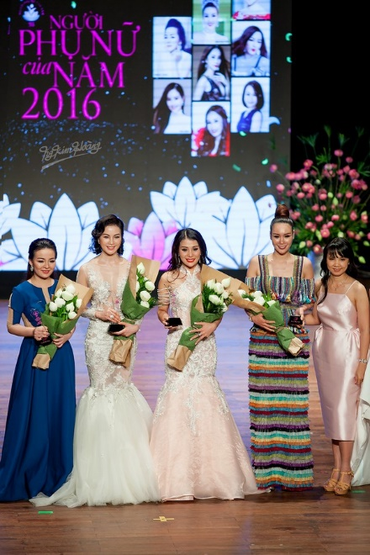
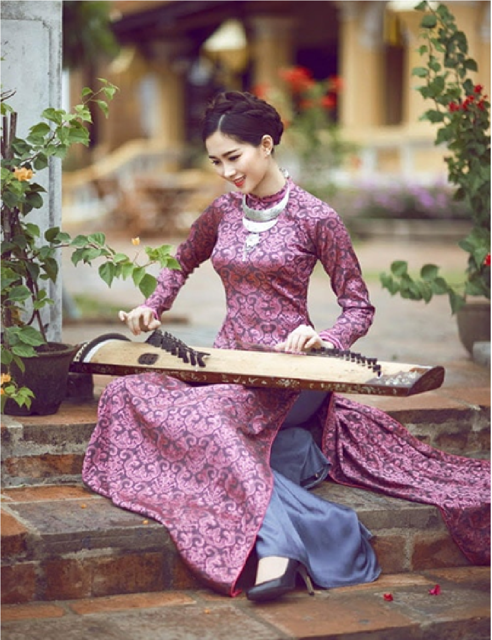
4.2.1.3 Đặc điểm của văn hóa - Tính đa dạng
Đa dạng về không gian để khoác lên những trang phục phù hợp

Slide 11
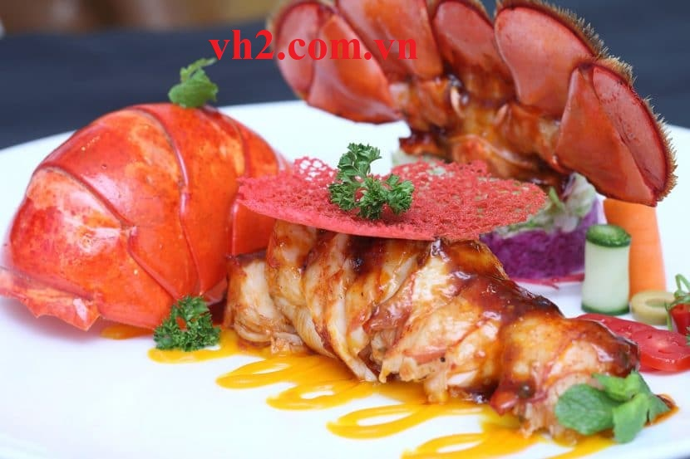
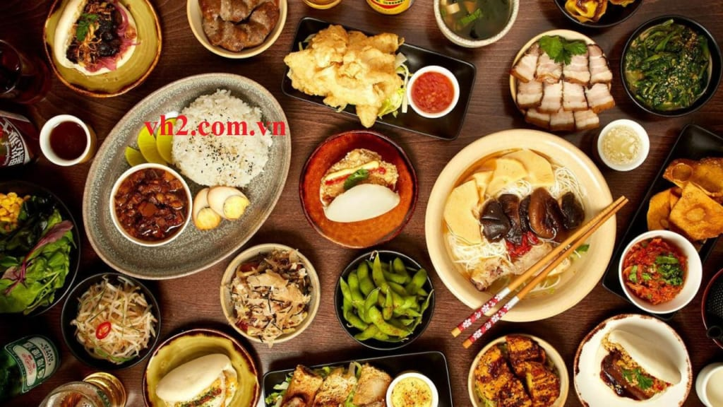
Đa dạng về cách ứng xử với môi trường tự nhiên theo khu vực

Slide 12
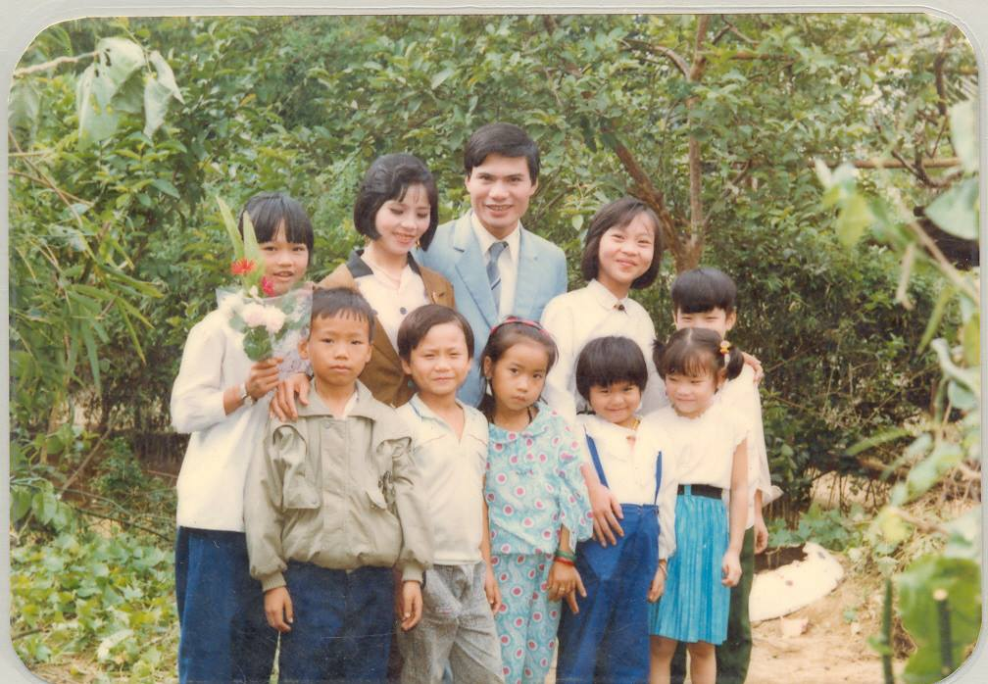
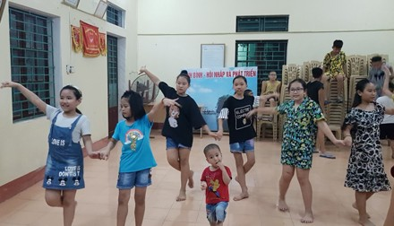
Đa dạng về điều kiện kinh tế

Slide 13
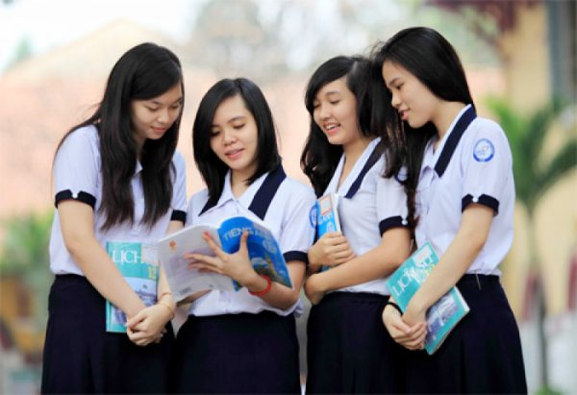
4.2.1.3 Đặc điểm của văn hóa - Tính đồng nhất
Văn hóa là những quy tắc chung nên sự đồng nhất văn hóa là luôn tồn tại trong nhiều trường hợp
“Thế giới hiện đại không còn trao thưởng cho bạn chỉ vì những gì bạn biết nữa bởi vì Google biết mọi thứ, nhưng bạn sẽ nhận được phần thưởng nếu bạn có thể làm được điều gì đó với kiến thức của bạn".(Andreas Schleicher, Giám đốc Ủy ban Giáo dục và Kỹ năng của OECD, trong Diễn đàn Bền vững Việt Nam diễn ra hôm nay (18/01). )

Slide 14
Quá trình giao lưu và tiếp biến văn hóa khiến cho ranh giới giữa các nền văn hóa, văn hóa nhóm ngày càng mờ đi, giao tiếp giữa các đại diện của những nền văn hóa ngày càng mở rộng.
tỷ lệ tiếp cận Internet của Việt Nam, Malaysia cao hơn so với một số quốc gia thuộc G7.

Slide 15
Kết luận
Nhiều giá trị văn hóa truyền thống sẽ tiếp thu những yếu tố mới để phù hợp với thời đại, vì vậy việc lưu truyền các giá trị văn hóa truyền thống cho thế hệ mai sau, tiếp tục giữ gìn bản sắc văn hóa dân tộc.
Lịch sử đã hun đúc nên một sắc thái văn hóa rất độc đáo, như tinh thần yêu nước; đại đoàn kết toàn dân tộc; nhân đạo, nhân văn; yêu hòa bình,... ở mỗi con người qua các thế hệ khác nhau.
Những nội dung ấy là giá trị gốc, có ý nghĩa như một “hằng số, mẫu số chung” cho mọi thời kỳ phát triển văn hóa dân tộc Việt Nam.

Slide 16
Thảo luận:
4.2.2 Văn hoá gia đình và các ảnh hưởng của nó đến hành vi con người
Nhóm 1: mối quan hệ giữa hệ thống gia đình và hành vi cá nhân nhìn từ góc độ xuyên văn hóa
Nhóm 2: Quá trình hội nhập vợ chồngvà ảnh hưởng đến hành vi cá nhân

